Slide 1
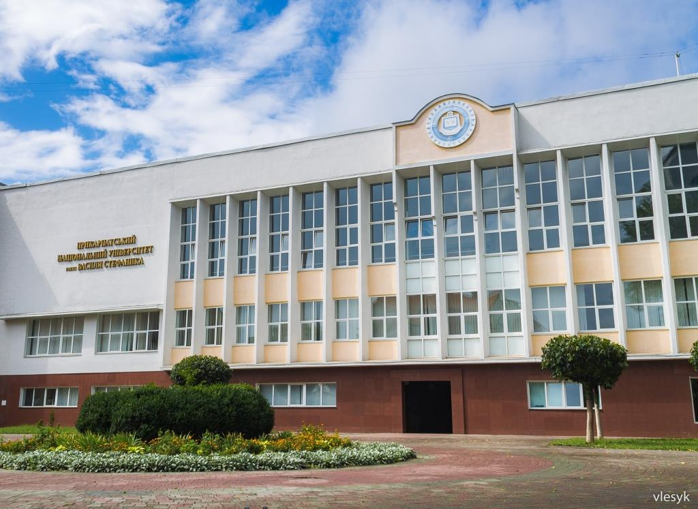
Вимоги до наукових публікацій науково-педагогічних працівників та здобувачів при створенні разових спеціалізованих рад для захисту докторів філософії.
Доповідає:
завідувач відділу аспірантури і докторантури
Ільницький Р. В.

Slide 2
Підготовка аспірантів і докторантів, яка проводилась до 2016 року здійснювалась відповідно до Постанови Кабінету Міністрів України від 01.03.1999 року № 309 “Про затвердження Положення про підготовку науково-педагогічних і наукових кадрів” із змінами і доповненнями.
Підготовка аспірантів і докторантів з 2016 року регламентується Постановою Кабінету Міністрів України від 23 березня 2016 р. № 261 “Про затвердження Порядку підготовки здобувачів вищої освіти ступеня доктора філософії та доктора наук у закладах вищої освіти (наукових установах)” змінами, внесеними згідно з Постановою КМ № 283 від 03.04.2019 року.
Процедура проведення захистів докторів філософії проводиться відповідно до Постанови Кабінету Міністрів України від 6.03.2019 року № 167 “Про проведення експерименту з присудження ступеня доктора філософії ” із змінами, внесеними згідно з Постановою КМ № 979 від 21.10.2020 року про проведення до 30 червня 2021 р. експерименту з присудження ступеня доктора філософії та затвердити Порядок проведення експерименту з присудження ступеня доктора філософії.

Slide 3
Відповідно до наказу Міністерства освіти і науки України № 1220 від 23.09.2019 року “Про опублікування результатів дисертацій на здобуття наукових ступенів доктора і кандидата наук” та роз’яснення лист МОН України №1/11-9518 від 30.10.2019 року визначає різну кількість публікацій для захисту кандидатських дисертацій у спеціалізованих вчених радах, а саме:
Відповідно до пункту 12 Порядку присудження наукових ступенів, затвердженого постановою Кабінету Міністрів України від 24 липня 2013 р. № 567, мінімальну кількість та обсяг публікацій, які розкривають основний зміст дисертацій, визначає МОН.
Щодо публікацій на здобуття наукового ступеня кандидата та доктора наук:
для здобувачів, підготовка яких започаткована до 06 вересня 2014 року, застосовуються вимоги наказу МОН від 17 жовтня 2012 року №1112 «Про опублікування результатів дисертацій на здобуття наукових ступенів доктора і кандидата наук» на підставі підпункту 7 пункту 2 розділу XV «ПРИКІНЦЕВІ ТА ПЕРЕХІДНІ ПОЛОЖЕННЯ» Закону України «Про вищу освіту»;
для здобувачів, підготовка яких започаткована з 06 вересня 2014 року до 01 вересня 2016 року, застосовуються вимоги наказу МОН від 23 вересня 2019 року № 1220 «Про опублікування результатів дисертацій на здобуття наукових ступенів доктора і кандидата наук». Відповідно до цього наказу здобувані наукового ступеня кандидата наук повинні мати не менш як три наукові публікації, які розкривають основний зміст дисертації. До таких наукових публікацій належать статті у наукових виданнях, включених до Переліку фахових видань України (замість однієї статті може бути зараховано монографію або розділ монографії, опублікованої у співавторстві).

Slide 4
Звертаємо увагу наукових консультантів і здобувачів наукового ступеня доктора наук, що з 01 вересня 2021 року необхідна наявність не менше трьох статей з наукового напряму, за яким підготовлено дисертацію здобувача, опублікованих щонайменше у двох різних періодичних виданнях, включених до категорії «А» Переліку наукових фахових видань України, або у закордонних виданнях, проіндексованих у базах даних Web of Science Core Collection та/або Scopus, а з 01 вересня 2022 року - не менше п'яти таких статей.
Відповідно до наказу Міністерства освіти і науки України № 1220 від 23.09.2019 року.

Slide 5
Пункт 10 Постанови КМУ від 23.03.2016 р. № 261 “Про затвердження Порядку підготовки здобувачів вищої освіти ступеня доктора філософії та доктора наук у закладах вищої освіти (наукових установах)” визначено, що аспіранти проводять наукові дослідження згідно з індивідуальним планом наукової роботи. Індивідуальний план наукової роботи погоджується здобувачем з його науковим керівником та затверджується вченою радою закладу вищої освіти.
Згідно з пунктом 24 даної постанови науковий керівник аспіранта контролює виконання індивідуального плану наукової роботи та індивідуального навчального плану аспіранта і відповідає перед вченою радою закладу вищої освіти за належне та своєчасне виконання обов'язків наукового керівника.
Таким чином, контроль за якістю публікацій аспіранта з метою оцінки успішності виконання індивідуального плану аспіранта здійснює науковий керівник та вчена рада закладу вищої освіти.

Slide 6
Вимоги до опублікування результатів дисертації на здобуття ступеня доктора філософії встановлені пунктом 11 Порядку проведення експерименту з присудження ступеня доктора філософії, затвердженого постановою Кабінету Міністрів України від 6 березня 2019 р. № 167 (із змінами).
Для здобуття ступеня доктора філософії аспіранту необхідно мати не менше ніж у три наукові публікації, які розкривають основний зміст дисертації. До таких наукових публікацій зараховуються:
не менше однієї статті в періодичних наукових виданнях інших держав, які входять до Організації економічного співробітництва та розвитку та/або Європейського Союзу, з наукового напряму, за яким підготовлено дисертацію здобувача. До такої публікації може прирівнюватися публікація у виданнях, включених до переліку наукових фахових видань України з присвоєнням категорії “А”, або в закордонних виданнях, проіндексованих у базах даних Web of Science Core Collection та/або Scopus; (в редакції Постанови КМ № 979 від 21.10.2020)
статті в наукових виданнях, включених до переліку наукових фахових видань України з присвоєнням категорії “Б” (замість однієї статті може бути зараховано монографію або розділ монографії, опублікованої у співавторстві). (Абзац третій пункту 11 в редакції Постанови КМ № 979 від 21.10.2020)
Наукова публікація у виданні, віднесеному до першого - третього квартилів (Q 1 - Q 3) відповідно до класифікації SCImago Journal and Country Rank або Journal Citation Reports, прирівнюється до двох публікацій.

Slide 7
Наукові публікації зараховуються за темою дисертації з дотриманням таких умов:
обґрунтування отриманих наукових результатів відповідно до мети статті (поставленого завдання) та висновків;
опублікування статей у наукових фахових виданнях, які на дату їх опублікування внесені до переліку наукових фахових видань України, затвердженого в установленому законодавством порядку;
опублікування статей у наукових періодичних виданнях інших держав з наукового напряму, за яким підготовлено дисертацію здобувача, за умови повноти викладу матеріалів дисертації, що визначається радою;
опублікування не більше ніж однієї статті в одному випуску (номері) наукового видання.
За темою дисертації не зараховуються наукові публікації, в яких повторюються наукові результати, опубліковані раніше в інших наукових публікаціях, що вже зараховані за темою дисертації.

Slide 8
1. При прийнятті документів від здобувачів наукового ступеня доктора кандидата наук та доктора філософії необхідно проводити перевірку публікацій здобувачів відповідно до вимог МОН України з даної спеціальності. Для цього на офіційному сайті МОН України розміщено два накази про відповідність наукових видань.
І. Перелік наукових фахових видань України, наукові публікації в яких зараховуються за темою дисертації на здобуття наукових ступенів доктора наук, кандидата наук та ступеня доктора філософії, і опубліковані до 12 березня 2020 року
ІІ. Перелік наукових фахових видань України, в яких можуть публікуватися результати дисертаційних робіт на здобуття наукових ступенів доктора наук, кандидата наук та ступеня доктора філософії, які розміщенні на сайті МОН України за адресою (https://mon.gov.ua/ua/nauka/nauka/atestaciya-kadriv-vishoyi-kvalifikaciyi/naukovi-fahovi-vidannya).

Slide 9
Періодичне видання - це серіальне видання, що виходить через певні, рівні проміжки часу та має заздалегідь визначену постійну щорічну кількість нумерованих (датованих) випусків й однакову назву (ДСТУ 3017:2015: Видання. Основні види. Терміни та визначення. - чин. від 2016-01-07. - Київ: Держспоживстандарт України, 2015. - с. 5).
Періодичним виданням присвоюється міжнародний стандартний номер серіальних видань - ISSN, який призначений для ідентифікації усіх постійних ресурсів незалежно від їх носія (https://www.issn.org/).
При розгляді наукових публікацій, які надруковані в періодичних наукових виданнях інших держав, які входять до Організації економічного співробітництва та розвитку та/або Європейського Союзу, з наукового напряму, за яким підготовлено дисертацію здобувача перевіряти таку публікацію на належність у видання реєстраційного номеру ISSN на офіційному сайті за посиланням (https://portal.issn.org).
Відповідно до листа Міністерства освіти і науки України №9/267-21 від 09.03.2021 року та наказу університету №148 від 11.03.2021 року.

Slide 10
До такої публікації може прирівнюватися публікація у виданнях, включених до переліку наукових фахових видань України з присвоєнням категорії “А”, або в закордонних виданнях, проіндексованих у базах даних Web of Science Core Collection та/або Scopus в цьому випадку для кожної наукової публікації давати діючі покликання на його профілі у таких наукометричних базах:
Scopus (https://www.scopus.com/) приклад: (https://www.scopus.com/authid/detail.uri?authorId=56009792600)
Web of Science Core Collection (https://apps.webofknowledge.com)/

Slide 11
Вчені, які пропонується до складу разової ради рецензенти, голова та опоненти, повинні мати не менше трьох наукових публікацій, опублікованих за останні п’ять років, за науковим напрямом, за яким підготовлено дисертацію здобувача, з яких не менше однієї публікації у виданнях, проіндексованих у базах даних Scopus та/або Web of Science Core Collection.
До таких публікацій зараховуються монографії, розділи монографій, статті у періодичних наукових виданнях, включених до переліку наукових фахових видань України, затвердженого МОН, або у періодичних наукових виданнях інших держав. При створенні разової ради для кожного пропонованого члена ради подавати при рекомендації діючі покликання на його профілі у таких наукометричних базах:
Scopus (https://www.scopus.com/) приклад: (https://www.scopus.com/authid/detail.uri?authorId=56009792600)
Publons (https://publons.com/) приклад: https://publons.com/researcher/1304873/lyubomyr-nykyruy/
Також, щоб бачити монографії, можна додати ще профіль у googlescholar google scholar (https://scholar.google.com/) приклад https://scholar.google.com/citations?user=9RMCosEAAAAJ&hl=uk&authuser=1

Slide 12
Оскільки в мережі Інтернет останнім часом з'являється значна кількість повідомлень про можливість швидкого оприлюднення наукових результатів у виданнях, які, начебто, є іноземними, здобувачам ступеня доктора філософії та науковим керівникам при виборі періодичного наукового видання для опублікування наукової праці рекомендуємо звертати увагу на його походження, поширення, тривалість та періодичність випусків, користувацький інтерфейс, та якість такого видання, а саме: тематичну спрямованість з певної галузі науки, наявність у складі редколегії фахівців з відповідної галузі науки, спеціалізацію видання з відповідної галузі науки, за якою планується захист дисертації, дотримання виданням вимог до редакційного оформлення тощо.

Slide 13
Дякую за увагу!

